Slide 1
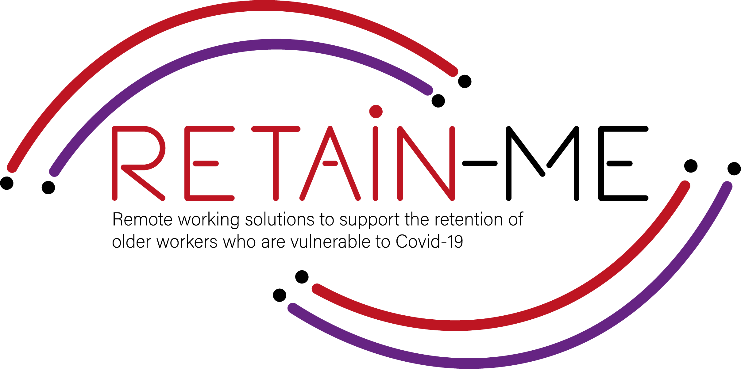
Ser más adaptable a los cambios en roles de trabajo remoto

Slide 2
ACTIVIDAD 1
Definición del trabajo remoto

Slide 3
Definición del trabajo remoto
¿Qué significa trabajo remoto? ¿Puede dar un ejemplo?

Slide 4
Definición del trabajo remoto
Cuando trabajamos de forma remota, hacemos nuestro trabajo en un lugar fuera de la ubicación oficial de trabajo de nuestro empleador. Tales entornos pueden ser otras oficinas, una cafetería, nuestra casa, un parque, etc.

Slide 5
ACTIVIDAD 2
Beneficios del trabajo remoto

Slide 6
Beneficios del trabajo remoto
¿Hay beneficios de trabajar desde casa? Siéntase libre de elaborar.

Slide 7
Beneficios del trabajo remoto
Sea más flexible Obtenga libertad sobre el entorno de trabajo Aumente los niveles de productividad y rendimiento Evite la política de la oficina Manténgase alejado de la gripe estacional, manteniéndose saludable Evita el tráfico y las multitudes Ahorre dinero, minimice los costos Pasar más tiempo con la familia

Slide 8
ACTIVIDAD 3
Desafíos del trabajo remoto

Slide 9
Desafíos del trabajo remoto
¿Hay desafíos en el trabajo remoto? Siéntase libre de elaborar.

Slide 10
Desafíos de trabajar de forma remota
Falta de contacto social y apoyo de otros, lo que lleva al aislamiento e incluso a la depresión Frustraciones con los miembros de la familia que también podrían trabajar desde / estar en casa Problemas musculoesqueléticos / desafíos de una mala configuración de la estación de trabajo Desequilibrio entre el trabajo y la vida

Slide 11
ACTIVIDAD 4
¿Cómo se pueden enfrentar los desafíos en el trabajo remoto?

Slide 12
Enfrentando los desafíos del trabajo remoto
¿Cómo se pueden enfrentar los desafíos en el trabajo remoto? Nombra un desafío y compártelo con nosotros cómo trataste de enfrentarlo.

Slide 13
Abrazar el cambio
Una clave en el trabajo remoto es abrazar el cambio. Los cambios son desafiantes, incluso si son en su mayoría bienvenidos y adaptarse a los cambios es un proceso. Por lo que sabemos, nuestros hábitos pueden determinar cómo percibimos y reaccionamos al cambio. Por ejemplo, si habitualmente pensamos negativamente sobre nuevas situaciones o nuevas personas, entonces reaccionaremos de manera negativa hacia el cambio. Curiosamente, los especialistas dicen que solo se necesitan 21 días para adaptarse a los nuevos cambios y asumir nuevos hábitos, por lo que dentro de 21 días podemos acostumbrarnos a los cambios.

Slide 14
Adaptarse al cambio con éxito
Reconocer que el cambio está ocurriendo Identificar los aspectos positivos Prepárate, si es posible Concéntrese en lo que puede controlar Calma y relax

Slide 15
Cómo tener éxito trabajando desde casa
Crear un espacio de trabajo definido para enfocar Separa el trabajo de la vida para evitar el agotamiento Conéctate y estar con otros para evitar la soledad Sea respetuoso con su rutina, pero también pruebe cosas nuevas Acepte el cambio

Slide 16
"The European Commission's support for the production of this publication does not constitute an endorsement of the contents, which reflect the views only of the authors, and the Commission cannot be held responsible for any use which may be made of the information contained therein.” Project Number: 2021-1-SE01-KA220-VET-000032922

